Slide 1
Humanidades Digitales: reflexiones para una agenda en el CSIC
JORNADAS SOBRE EL FUTURO DE LAS BIBLIOTECAS UNIVERSITARIAS
XX Aniversario Madroño
Madrid, 20-21 Junio

Slide 2
¿ a qué nos referimos?
Definición: “Aplicación de las tecnologías a la gestión, estudio y difusión de las Ciencias Humanas. Permite el diálogo entre disciplinas y combina la ciencia y la tecnología para ofrecer una respuesta científica, integradora y al alcance de la sociedad”
Bueno… tenemos una visión abierta y diversa… difusa ¿poco canónica?

Slide 3
un entorno privilegiado para… fomentar-impulsar
Colecciones (documentales+científicas)
Comunidad investigadora multidisciplinar- Experiencia profesional
Equipos - Estrategias de trabajo
Herramientas
Políticas, normativa y estándares

Slide 4
Estrategia para las Humanidades digitales en la Red de Bibliotecas y Archivos del CSIC
¿Por qué nos importan las DH?
cambio de paradigma de la biblioteca> soporte a la investigación> Ciencia Abierta
del enfoque en la colección a dar soporte el proceso de investigación y la difusión de sus resultados
Cooperación, sostenibilidad, apertura, reutilización,
¿En qué estamos siendo activos?
Difusión y reutilización de Colecciones (metadatos+ objetos digitales)
a través de: Informatización, Digitalización- Curación de datos (metadatos, interoperabilidad, reutilización, reproducibilidad) -Preservación digital
Ayudar la Publicación Académica : Gestion Difusión OA, publicaciones y datos

Slide 5
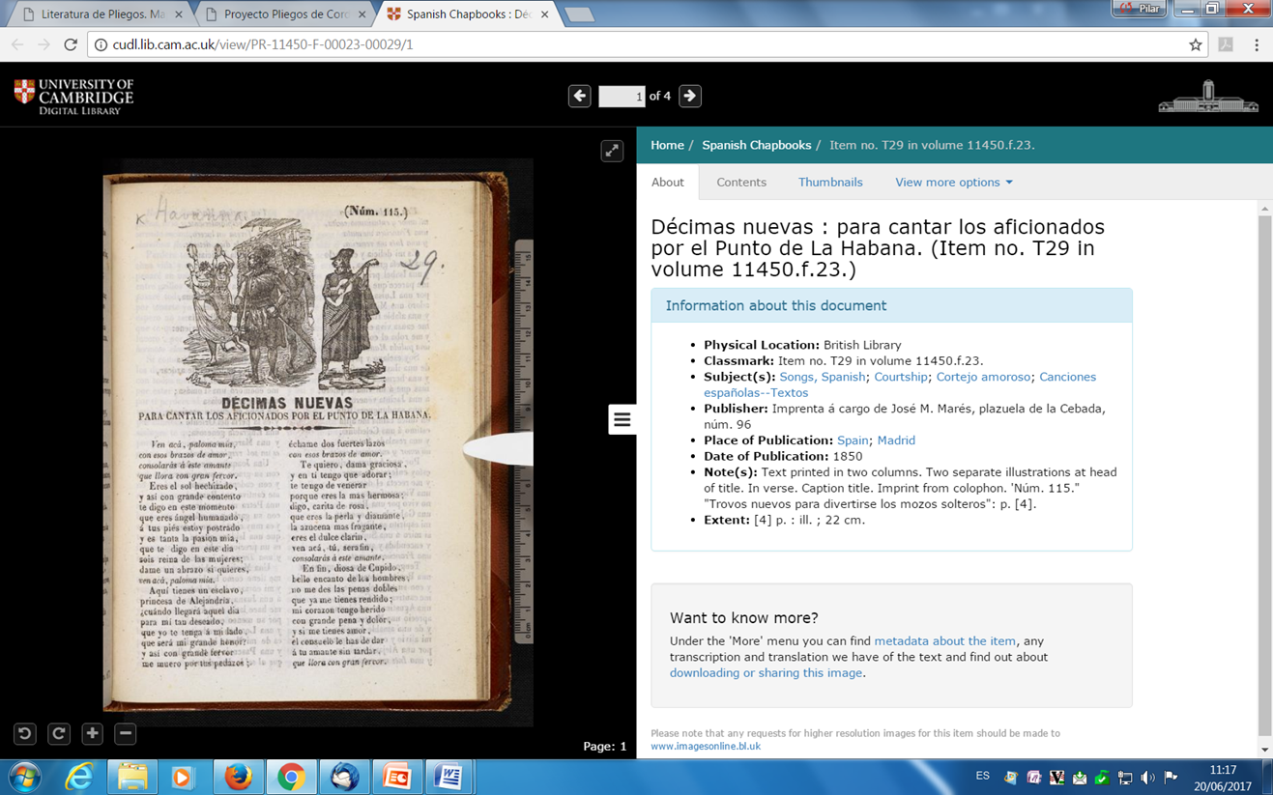
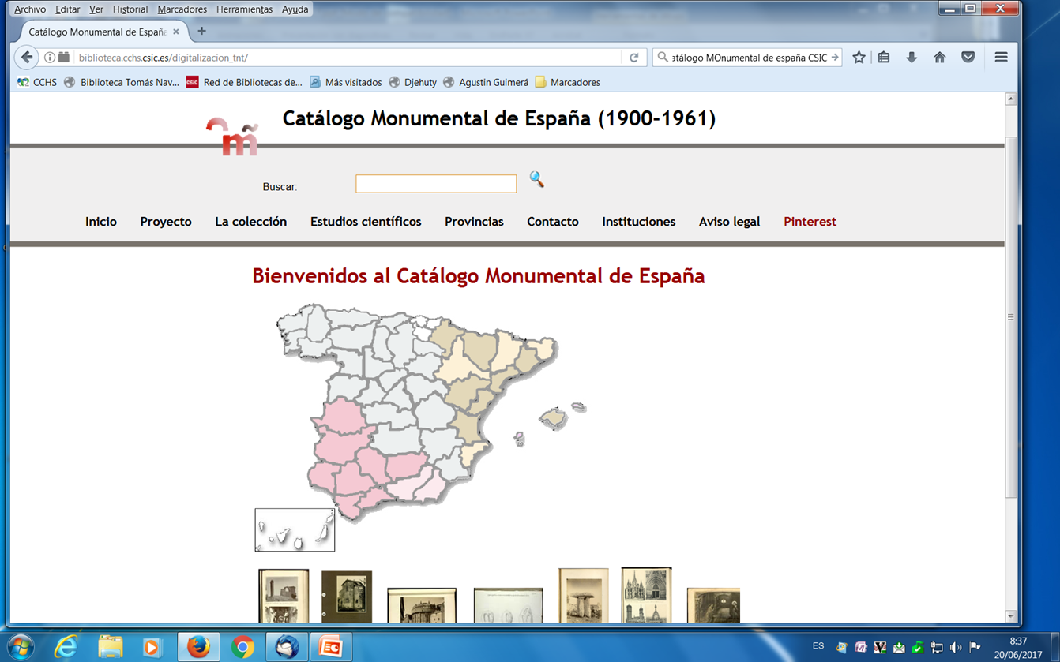
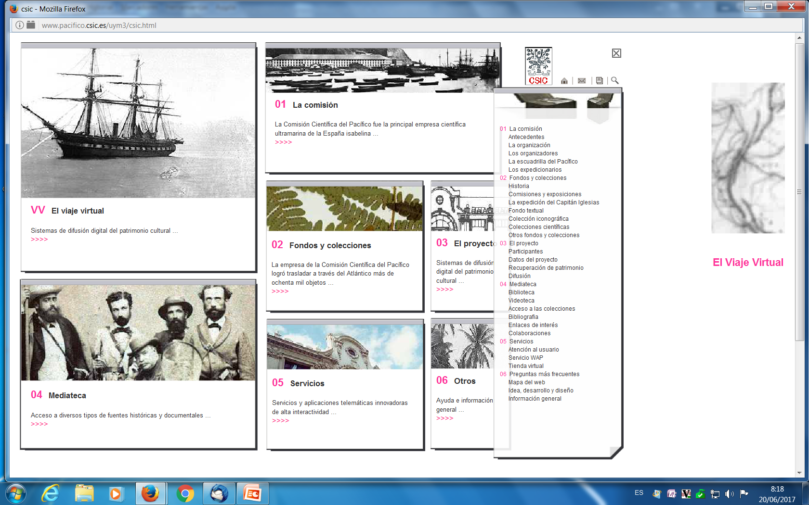
Casos de éxito desde 2000: Informatización-Curación de datos –Digitalización-Difusión-Reutilización-Preservación

Slide 6
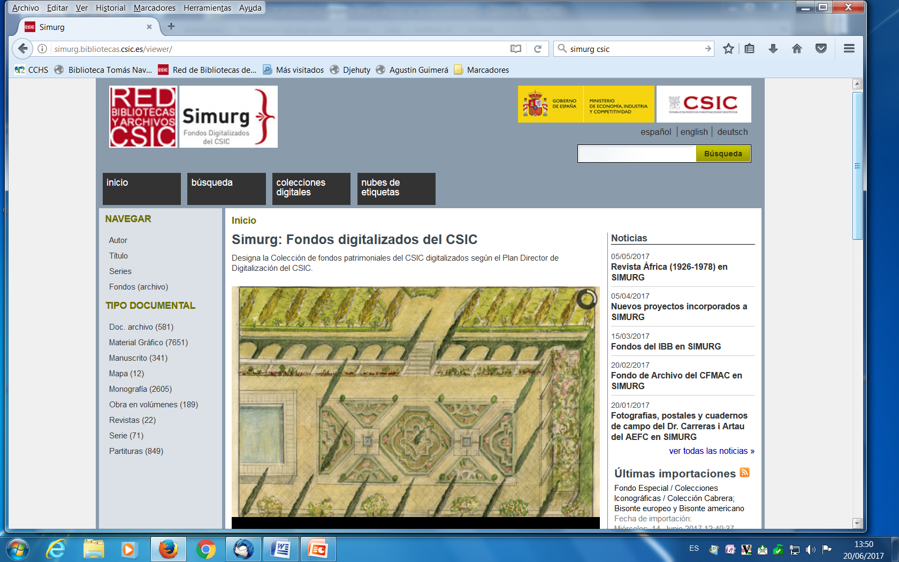
Digitalización: Portal SIMURG

Slide 7
Reutilización…

Slide 8
También….Gestión de resultados, datos… licencias, Identidades….

Slide 9
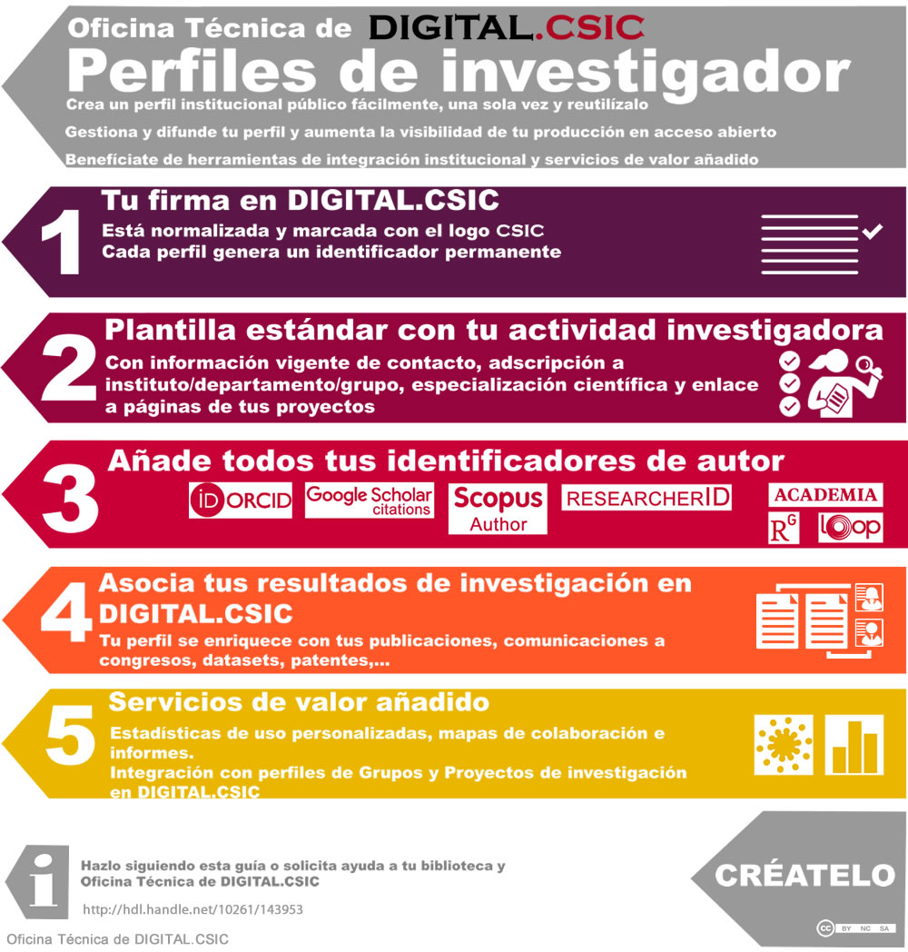
Gestión de perfiles….

Slide 10
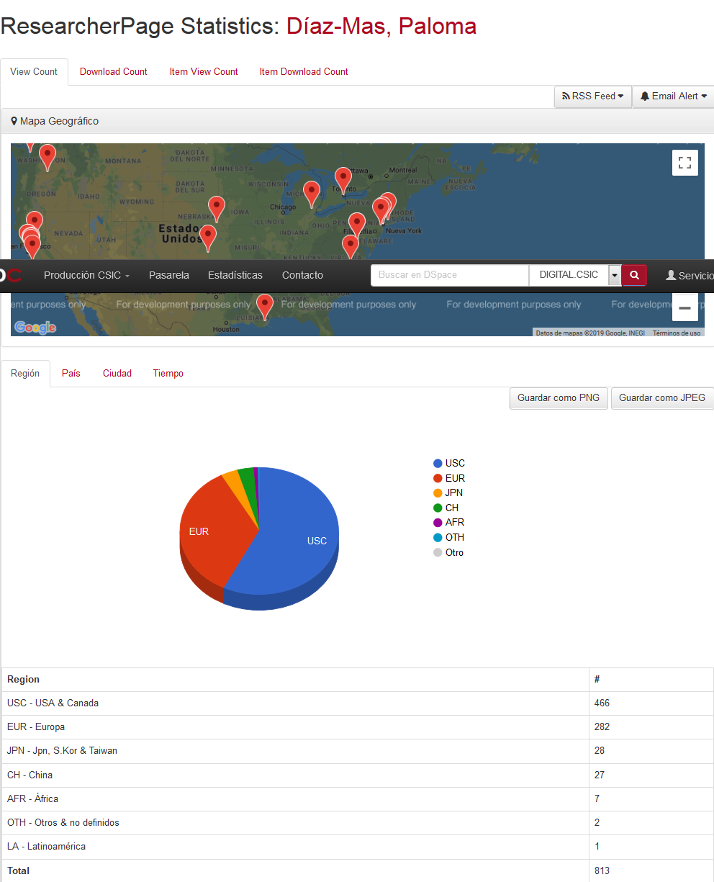
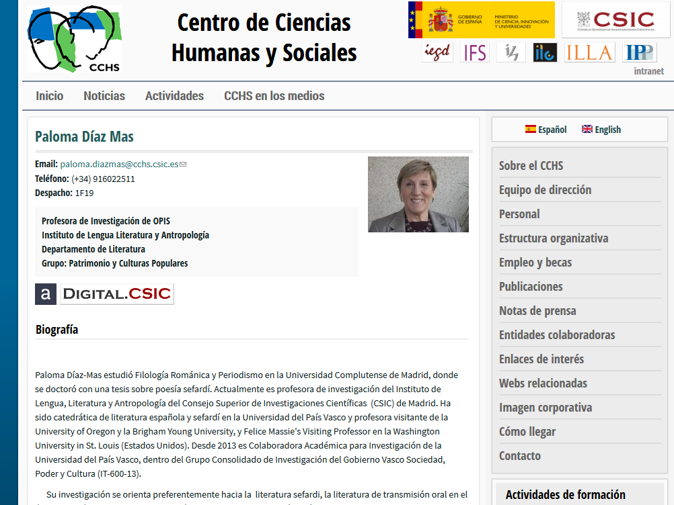
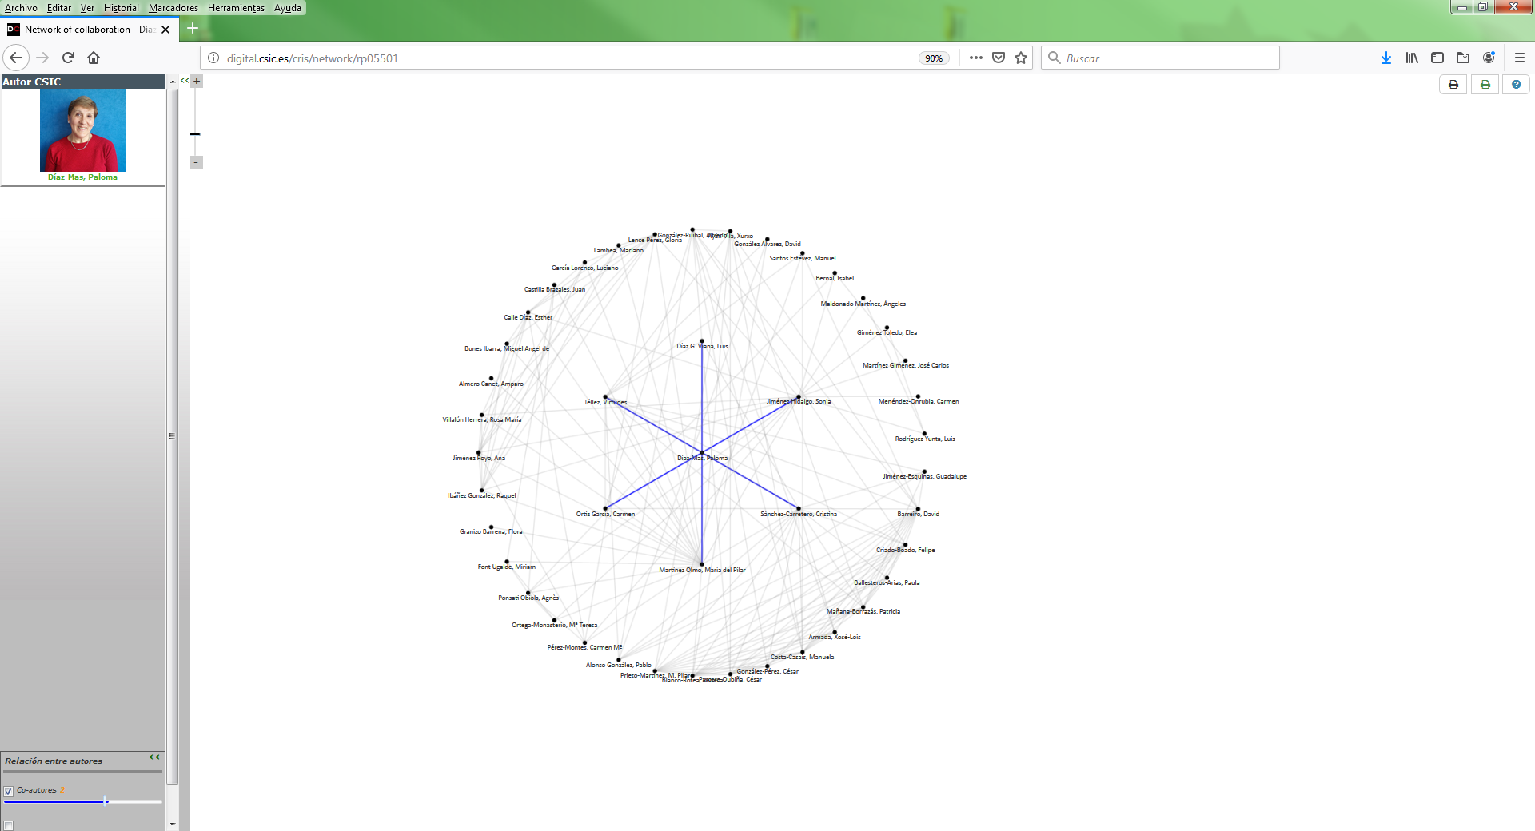
Para …Explotación-Visibilidad

Slide 11
Ayudando a publicar OA : KU ….LIBRARIA, OL Humanities

Slide 12
Evaluando actividad…. Concurrencia!

Slide 13
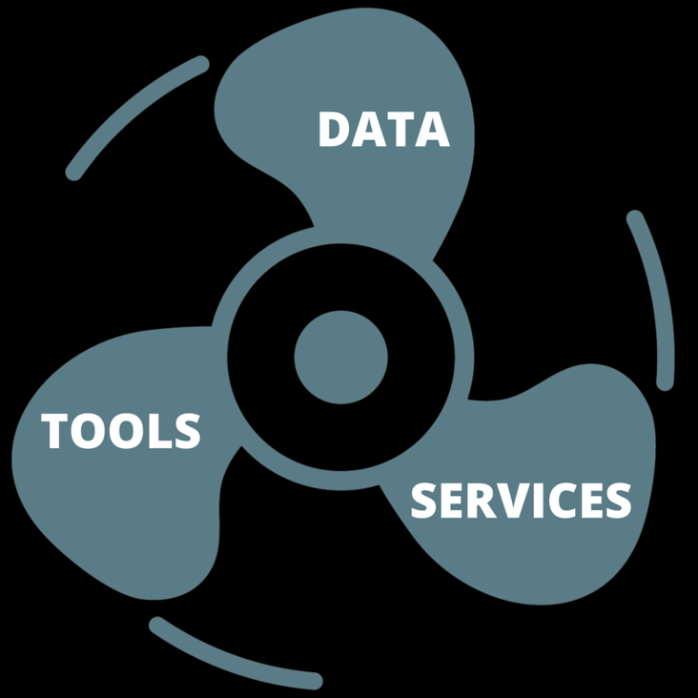
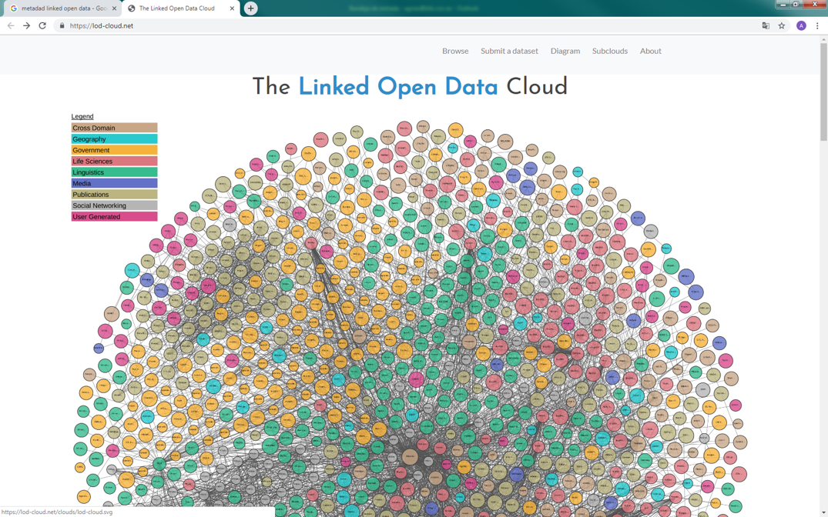
A futuro…

Slide 14
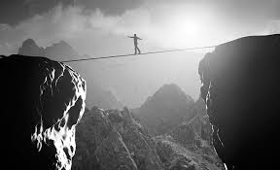
Desafíos!
Desarrollo de habilidades
Conocimiento aplicaciones
Recursos suficientes
Interdisciplinaridad

